Slide 1

Welcome to
Al-Zaitoona Arabic School
2025-2026
مرحباً بكم في مدرسة الزيتونة العربية
Earth Group مجموعة الأرض

Slide 2
Who is who….
طاقم المدرسة
المعلمات
السيدة: سارة ماضي
السيدة :دانية القوتلي
معلمة القرآن الكريم : السيدة آية رحال
مديرة المدرسة: السيدة زبيدة بهلولي
نائبة المديرة: السيدة مها عودة
مسؤولة المالية و التسجيل المدرسي: السيدة نورا السباعي سليمان
Teachers : Ms Sarah Madi
Mrs Dania Koutly
Quran teacher: Mrs Aya Rahhal
Headteacher: Mrs Zoubida Bahlouli
Deputy Head : Mrs Maha Aoudi
School director, finance & admissions:
Mrs Nora Sibaey-Soliman

Slide 3
Communication
التواصل المدرسي
We are always happy to have a quick chat with parents at drop- off and pick up.
If you need longer than 3 mins, please make an appointment with the headteacher
We aim to have a parent/teacher meeting throughout the year – parents will be later informed of the date
We like to share photos of our day’s work/activities on the class WhatsApp group – Please message Nora if you have not joined already.
All other enquires please contact:
Ms Zoubida: 07903 647907
Ms Maha: 07729 211465
Email: alzaitoona.office@gmail.com
Website: www.alzaitoona.com
يسعدنا دائمًا إجراء محادثة سريعة مع أولياء الأمورعند التوصيل والاستلام
إذا كنت بحاجة إلى أكثر من 3 دقائق، فيرجى تحديد موعد مع المديرة
نهدف إلى عقد اجتماع أولياء الأمور/ المعلمين على مدار العام - سيتم
الإبلاغ عن الموعد لاحقاً
نود مشاركة صور أو فيديوهات عن أنشطتنا الأسبوعية في المجموعة
WhatsApp يرجى إرسال رسالة إلى نورا إذا لم تكن قد انضممت

Slide 4

The curriculum منهاج المرحلة
Arabee education Programme
Resources available to us from Arabee programme
A series of leveled Arabic reading books to improve reading
Islam Education session
Quran session
Library – children are encouraged to borrow a book every week and return the following week
Specially selected stories/songs/poems
البرنامج التعليمي المستخدم هذه السنة ”العربي” منصة تعلم اللغة العربية
الموارد التعليمية المتوفرة من المنصة
سلسلة مستويات كتب عربية لدعم القراءة
درس التربية الإسلامية
درس القرآن الكريم
المكتبة: تشجيع الأطفال على استعارة كتب وقصص دينية كل أسبوع وإعادتها في الأسبوع التالي
قصص / أغاني / قصائد مخصصة للمرحلة

Slide 5

Arabee is an acclaimed educational program designed to help young learners develop their Arabic language skills effortlessly. It offers engaging activities and interactive lessons, making Arabic learning enjoyable for kids while keeping them attentive and motivated.
عربي هو برنامَج تعليمي مشهود له بالثناء مصمم لمساعدة الأطفال على تطوير مهاراتهم في اللغة العربية بكل سهولة. يقدم البرنامج أنشطة شيقة ودروس تفاعلية، مما يجعل تعلم العربية ممتعًا للأطفال مع الحفاظ على انتباههم وتحفيزهم

Slide 6

نود أن نلفت انتباهك إلى أن مدرستنا لديها اشتراك في المنصة الرقمية هو موقع يقدم موارد تفاعلية باللغة العربية
تم تنظيم المواد في مجالات موضوعية، ويتم تقديم المواد عبر مجموعة من أنشطة الوسائط المتعددة الغامرة. إنه مصدر رائع
لأنه يمكّن التلاميذ من تعزيز مفرداتهم، و يتعلمون في نفس الوقت المهارات الأساسية الأربع "القراءة والكتابة والاستماع والتحدث
أفضل طريقة للأطفال لتعلم اللغة العربية هي من خلال الأنشطة المثيرة والدروس التفاعلية. احرص على إشراكهم، وتركيزهم، وجعل العربية ممتعة مع عربي!
• يوفر الوقت من خلال الأنشطة التي يسهل العثور عليها وتصحيحها تلقائيًا
يمكن لجميع طلابنا استعمال هذا الموقع من المنزل. يمكن كذلك للطلاب استخدام موقع الويب بشكل مستقل لترسيخ ما تعلمه
في الفصل والحصول على السباق في تعلم مفردات جديدة
iPad و Android يمكن للطلاب تثبيتها على أجهزتهم المحمولة
لتسجيل الدخول إلى المنصة سيكون لدى الطلاب تفاصيل تسجيل الدخول الخاصة بهم. سوف نقدم هذه في أقرب وقت ممكن
تذكر: تعلم لغة لا يستغرق سنوات - يستغرق دقائق كل يوم. استمتع

Slide 7
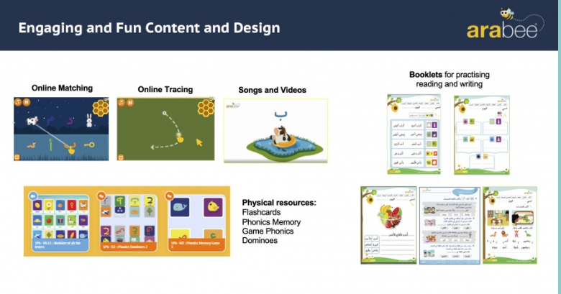

Slide 8
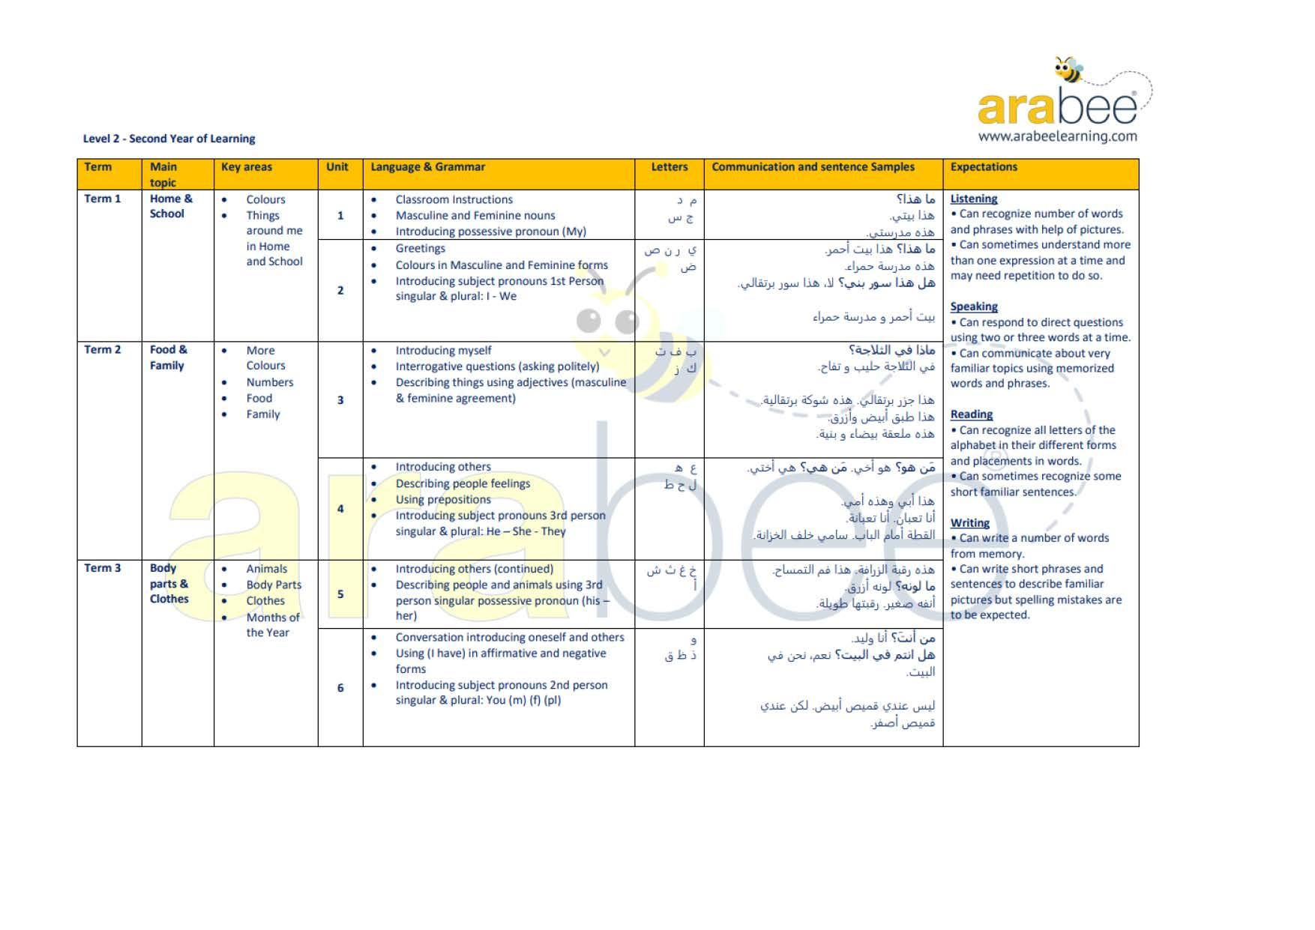
Curriculum Overview نظرة عامة
على المنهج الدراسي

Slide 9
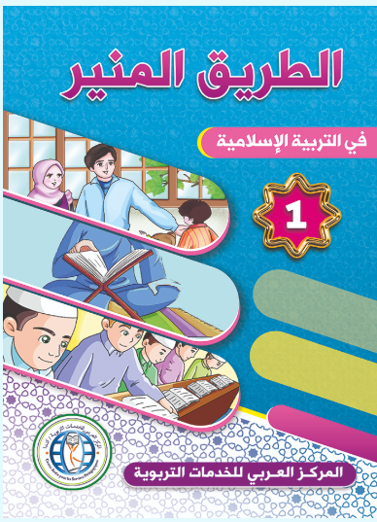
Islamic Study التربية الإسلامية
ِAl-Tareeq Al-Moneer series are Islamic books that represent Islamic education lessons simply, easily and suitable for the age group. This series contains an interesting set of lessons that will enrich the young Muslim with knowledge and faith (Faith- Pillars of Islam- Morals of Islam- Prophet Mohd (PBUH)- Surahs-Prayers)
سلسلة الطريق المنير هي كتب إسلامية تقدم دروس التربية الإسلامية بطريقة سهلة، مبسطة ومناسبة جداً للمراحل العمرية. تحتوي هذه السلسلة على مجموعة شيقة من الدروس التي تخص المسلم الصغير وتثري لديه المعرفة والإيمان (العقيدة - اركان الإسلام - آداب الإسلام -النبي محمد عليه الصلاة والسلام - سور قرآنية _ أدعية )

Slide 10
A typical day in Earth group at Al-Zaitoona
نموذج عن يوم دراسي
يصل الطلاب إلى المدرسة ويجتمعون في فصولهم
….تقوم المعلمة بتسجيل الحضور وتتأكد من وجود الجميع
تحية الصباح باللغة العربية: تعزيز مهارات اللغة، تسأل المعلمة الأطفال كيف يشعرون باللغة العربية. تساعدهم ذلك على ممارسة العربية الحوارية والتعبير عن مشاعرهم
مراجعة ما تم تعلمه الأسبوع الماضي: تراجع المعلمة ما تم تعلمه الطلاب في الأسبوع السابق. ويمكن أن يشمل ذلك المفردات والمفاهيم وأي معلومات مهمة. يساعد ذلك على تعزيز المعرفة المكتسبة
الصوتيات والقراءة: تقوم المعلمة بدروس الصوتيات، مساعدة الطلاب على تحسين مهارات القراءة والنطق. وعادة ما يتبع ذلك جَلسة قراءة حيث يقوم الطلاب بقراءة النص مناسب لأعمارهم
مراجعة وتصحيح الواجبات: يقوم الطالب بتسليم واجباتهم، وتقوم المعلمة مراجعتها وتصحيحها. يوفر ذلك ردود فعل للطلاب وتساعدهم على فهم نقاط قوتهم ومجالات التحسين
زيارة للمكتبة: تشجع زيارة المكتبة المدرسية حب القراءة. يمكن للطلاب اختيار الكتب للقراءة بشكل مستقل أو مع زملائهم
أنشطة لتعزيز التعلم: تُجرى أنشطة ممتعة وتفاعلية ترتبط بدروس اليوم لتعزيز التعلم. قد تشمل ذلك الألعاب ومشاريع الفريق والأنشطة الإبداعية
استراحة الصباح: يتاح للطلاب فترة راحة للتواصل الاجتماعي وتناول الوجبات الخفيفة واستعادة النشاط للجزء الثاني من اليوم
تلاوة القرآن: تشارك الطلاب في تلاوة القرآن، لتعزيز التعليم الديني والثقافي
التعليم الإسلامي يهدف إلى توفير فهم شامل للإسلام وقيمه ومبادئه وتاريخه وجوانبه الثقافية

Slide 11
A typical day in Earth group at Al-Zaitoona
نموذج عن يوم دراسي
Registration Students arrive at school and gather in their classrooms. The teacher takes attendance and ensures everyone is present.
Morning Greeting in Arabic: To foster language skills, the teacher asks the children how they are feeling in Arabic. This helps them practice conversational Arabic and express their emotions.
Recap of Last Week's Learning : The teacher reviews what was learned in the previous week. This could include vocabulary, concepts, or any important information. It helps reinforce the knowledge acquired.
Phonics and Reading : The teacher conducts phonics lessons, helping students improve their reading and pronunciation skills. This is often followed by a reading session where students read age-appropriate books.
Assignment Review and Marking: Students submit their assignments, and the teacher reviews and marks them. This provides feedback to students and helps them understand their strengths and areas for improvement.
Library Visit: A visit to the school library encourages a love for reading. Students can choose books to read independently or with their classmates.
Activities to Reinforce Learning: Fun and interactive activities related to the day's lessons are conducted to reinforce learning. This could include games, group projects, or creative activities.
Morning Break: Students have a break to socialize, have snacks, and recharge for the second part of the day.
Recite Quran: Students engage in Quran recitation, promoting religious and cultural education.
Islamic Education aims to provide students with a well-rounded understanding of Islam, its values, principles, history, and cultural aspects.

Slide 12
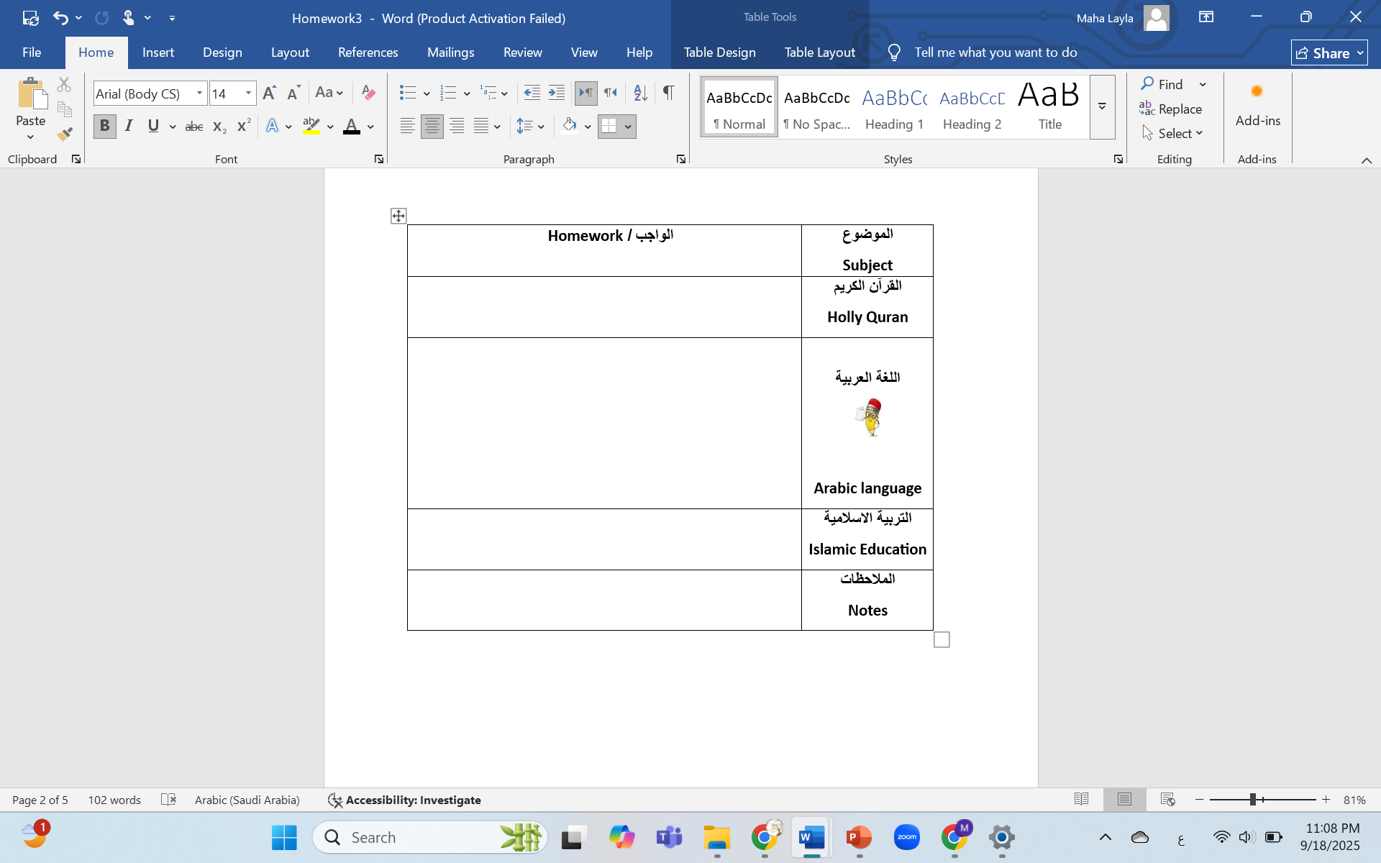
Homework
الواجب المنزلي

Slide 13
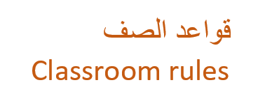
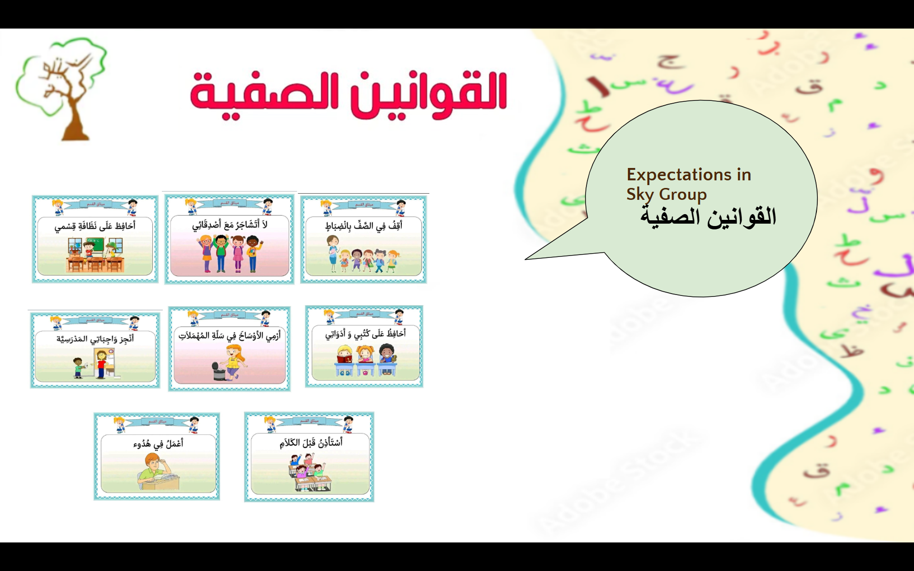
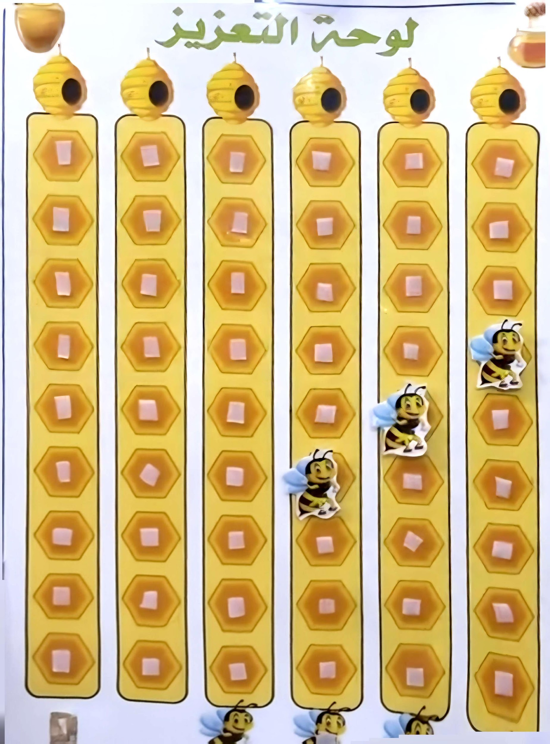
Expectations in Earth Group
الارشاد التربوي

Slide 14

Rewards in Earth Group اكتساب المكافآت
We use reward system
Certificate
Visit the headteacher for reward sticker
Pupil of the week badge or Little gift etc
نحن نستخدم نظام المكافآت
إعطاء شهادات المهارة
زيارة مديرة المدرسة للحصول على ملصق كمكافأة للعمل الجيد والمشاركة في القسم
وسام أسبوعي أو هدية صغيرة لمكفاءة الأطفال و تشجيعهم

Slide 15
What to bring to school اللوازم المدرسية
Lunch box – no nuts or fizzy drinks please
Water bottle
Bag to hold all your child’s belongings
Books
Pencil case
Everything to be labelled please
علبة الغداء للأطفال - من فضلكم دون مكسرات
زجاجة الماء
حقيبة حمل كل متعلقات طفلك
كتب المدرسية
مقلمة
تسمية أغراض طفلك من فضلك

Slide 16
Arrival and Collection الوصول والاستلام
Our doors open at 9:50am
Classes start promptly at 10am and finish at 1:30pm
Parents are not permitted to enter classes/school for health and safety reasons
If someone other than the parent is collecting your child – you must inform the class teacher and message
Miss Zoubida:07903647907
For arrival and collection, please line up outside the classroom
تفتح أبواب المدرسة الساعة 9:50 صباحًا
موعد بدء الحصة من الساعة 10 صباحًا وتنتهي
الى الساعة 1:30 ظهرًا
لا يُسمح لأولياء الأمر دخول الفصول الدراسية/ المدرسة لمراعاة صحة وسلامة الطلاب والموظفين
يجب إبلاغ معلمة الفصل وإرسال رسالة إلى مس زبيدة في حالة عدم وجود الأهل في آخر اليوم
يرجى الاصطفاف خارج الفصل عند الوصول والاستلام

